Slide 1

Федеральное государственное бюджетное образовательное учреждение высшего образования «МИРЭА – Российский технологический университет» РТУ МИРЭА Институт Информационных Технологий Кафедра Промышленной Информатики
ИНФОРМАТИКА
Тема лекции «Основы программирования на языке C++»
Лектор Каширская Елизавета Натановна
к.т.н., доцент, ФГБОУ ВО «МИРЭА - Российский технологический университет»
e-mail: liza.kashirskaya@gmail.com
Лекция № 2

Slide 2
СОДЕРЖАНИЕ ЛЕКЦИИ
Введение
Отличия С от С++
Базовые понятия языка программирования С++
Этапы решения задачи на компьютере
Типы данных
Переменные в программировании
Имена переменных
Объявление переменной
Инициализация переменной
Выражения и инструкции
Объявление и инициализация нескольких переменных
Инициализация по умолчанию
Изменение значения переменной
Задание типов переменных
Константы в С++
Библиотека iostream
Вывод с помощью cout
Перегруженная операция
Ввод с помощью cin
Структура программы С++
Заголовочные файлы и пространства имен
Ввод и вывод данных
Управляющие конструкции
Работа со строками
Спецсимволы в строках
Основные библиотеки и их основные функции и операторы
Основные математические функции
Часто встречающиеся строки кода программ C++
Логические операции
Рекомендации по стилю программирования
Трансляторы. Синтаксис и семантика
Инструкции. Операторы
Пример простой программы
Литература

Slide 3
ЯЗЫК С
C — язык, который создал в 1973 году Деннис Ритчи. Главная цель языка — скорость, быстродействие и универсальность. Язык изначально проектировался как системный, чтобы на нём можно было писать код для процессоров, драйверов и создавать на нём операционные системы. В то время большинство этих вещей делали на ассемблере, и Ритчи хотел это упростить.
Язык C является языком программирования, первоначально разработанным для развивающихся операционных систем Unix. Это мощный язык низкого уровня, но ему не хватает многих современных и полезных конструкций.

Slide 4
ЯЗЫК С
Язык С был назван так потому, что он является преемником более раннего языка программирования под названием B (англ. «B»), который, в свою очередь, был урезанной версией языка BCPL. BCPL (Basic Combined Programming Language)—язык программирования разработанный Мартином Ричардсом в 1966 году в Кембриджском университете. Изначально он предназначался для написания компиляторов для других языков («наследник» языка CPL).
Урезанная версия языка BCPL с несколько изменённым синтаксисом стала языком программирования B, который оказал сильное влияние на язык программирования С. По этой причине программисты в шутку расшифровывали название BCPL как Before C Programming Language («язык программирования, появившийся до языка Си»).
Создатель языка С Деннис Ритчи назвал новый язык следующей буквой английского алфавита, развив идеи и функции языка «B» для более удобной разработки операционных систем.

Slide 5
ВВЕДЕНИЕ
C++ придумал Бьёрн Страуструп в начале восьмидесятых, когда ему не хватало возможностей стандартного C. Он сделал язык более строгим, добавил в него классы, ООП-подход и перегрузку операторов, сохранив скорость оригинального С. В 1983 году Бьёрн переименовал язык из «C с классами» в C++.
C++ — это более новый язык, основанный на C. В принципе, С++ поддерживает все аспекты языка С, давая новые возможности для программистов, которые облегчают процесс программирования.

Slide 6
Введение
Билл Гейтс начал программировать в школьные годы, обучаясь в привилегированной школе. Марк Цукерберг в десять лет получил в подарок компьютер и начал изучать программирование.
У автора языка C++ Бьерна Страуструпа старт не был блестящим. Его родители были бедны. Он учился в худшей школе города. Он не знал, в какой области развиваться. Страуструп как-то признался, что попал на курс информатики в университете по ошибке, перепутав его с математикой. Ошибка стала большим везением как для самого Бьерна, так и для множества программистов со всего мира.
В 80-е годы Страуструпу понадобилось написать программу моделирования распределенных вычислений для фирмы Bell Labs. К тому времени он изучил более двадцати языков программирования, но ни один не подходил для задачи.
Тогда он решил разработать объектно-ориентированный язык на основе синтаксиса С.

Slide 7

Введение
Бьёрн Страуструп после долгих мучений с существующими языками программирования провёл эксперимент со скрещиванием C и Simula. В 1985 году он презентовал свою разработку в книге «Язык программирования C++». Он даже не рассчитывал, что его детище, получившее название C++, привлечёт столько внимания.
Однако тогда язык произвёл настоящий фурор: компилируемый, структурированный, объектно-ориентированный, невероятно упрощающий работу с большими программами и при этом имеющий огромный потенциал для развития. Такой, что ещё почти десятилетие потребовалось Страуструпу, чтобы наделить C++ всеми характерными особенностями. Развитие же продолжается до сих пор. Новый стандарт языка принимается каждые три года. Одновременно с ним принимается и новый стандарт языка С. Сейчас мы пользуемся С++23.

Slide 8
ЧЕМ ОТЛИЧАЕТСЯ С ОТ C++?
На 99% — ничем, но в C++ есть родная поддержка объектно-ориентированного программирования (ООП). Объектно-ориентированное программирование (ООП) — это подход к разработке программного обеспечения, при котором код организуется вокруг объектов, а не вокруг функций. Основная идея заключается в том, что программа состоит из независимых объектов, которые взаимодействуют друг с другом, подобно реальным сущностям.
C++ — это улучшенный C. У этих языков одинаковый на 99% синтаксис и команды, но C — это больше про структурное и процедурное программирование, а C++ — про объектно-ориентированное.
Говорят, что С++ - это надмножестве языка С, а С - это подмножество языка С++.

Slide 9
БАЗОВЫЕ ПОНЯТИЯ ЯЗЫКА ПРОГРАММИРОВАНИЯ C++
Программа – это реализация алгоритма для выполнения задачи компьютером (ЭВМ).
С помощью программы мы формулируем алгоритм на языке, понятном компьютеру. Таким языком служит язык программирования.
На сегодняшний день одним из самых распространенных и востребованных языков программирования является язык С++.
На языке С++ можно составлять программы для инженерных расчетов, также можно строить оконные проекты, имеющие пользовательский графический интерфейс.

Slide 10
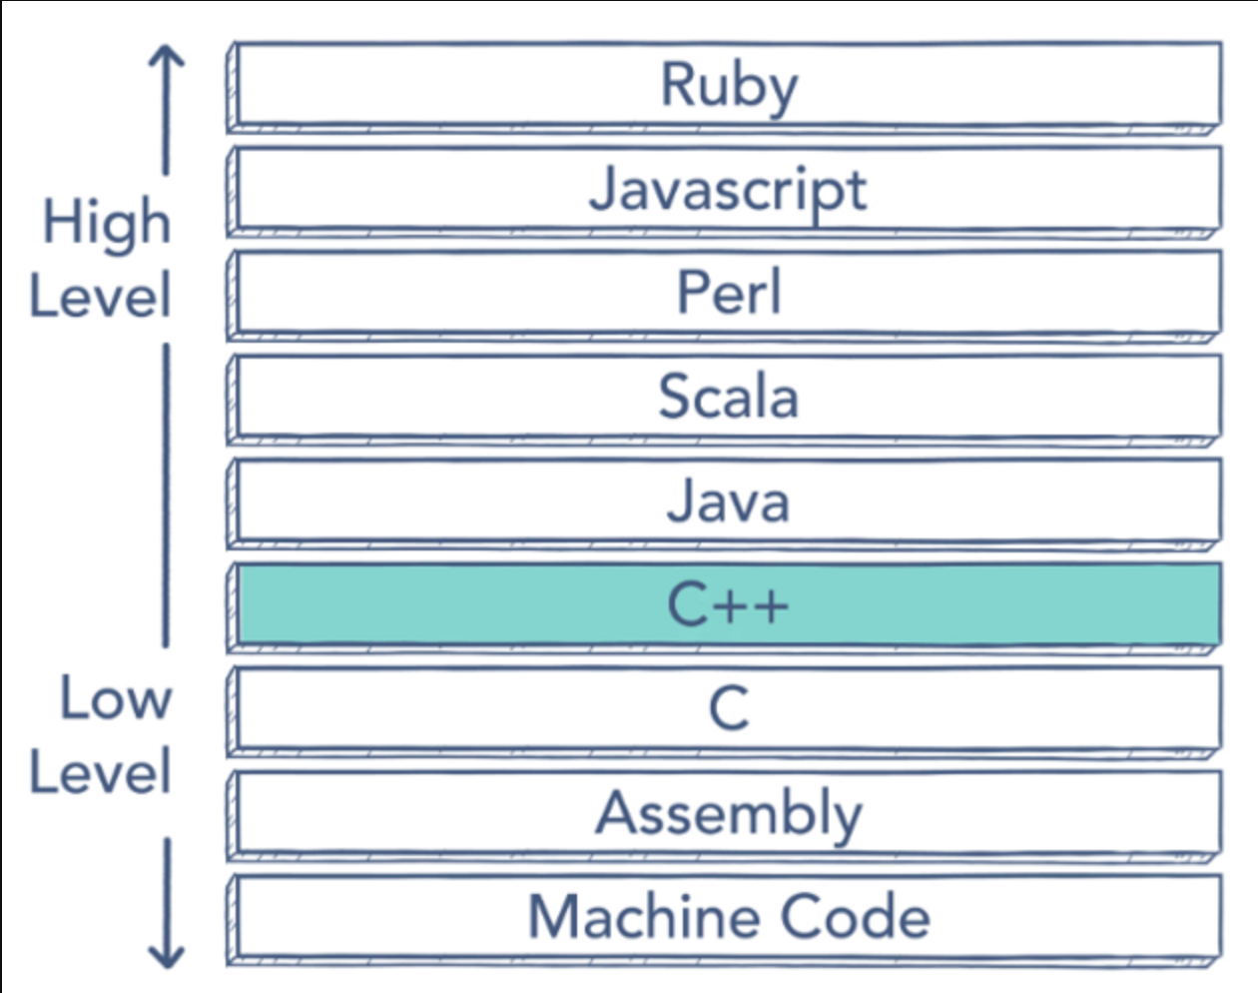
ВОСТРЕБОВАННОСТЬ С++?
С/С++ позволяет понять, как работают компьютеры
C++ ближе всего к железу — всего в нескольких шагах от ассемблерного кода. В то время как языки высокого уровня, например, JavaScript построены вокруг бизнес-области, низкоуровневые «плюсы» созданы для компьютера. Это даёт гораздо большее понимание азов программирования, что очень полезно для новичков.
C++ позволит не просто изучить программирование, но и лучше понять взаимосвязи между кодом и железом. Это ценится на технических собеседованиях не меньше знаний алгоритмов.
Зная C++, вы сможете разрабатывать всё, где требуется высокая производительность:
Операционные системы
Пользовательский софт
Драйверы для самых разных устройств
Серверные приложения
Энтерпрайз-программы
На разработчиков на «плюсах» всегда большой спрос, а вот специалистов не так много.
Средняя зарплата программиста на C++ в России в 2025 году варьируется от 150 000 до 280 000 рублей в месяц.

Slide 11
Этапы решения задачи на компьютере
В процессе создания любой программы можно выделить несколько этапов.
1) Постановка задачи. Этот этап выполняется специалистом в предметной области на естественном языке. Необходимо определить цель задачи, ее содержание и общий подход к решению. Возможно, что задача решается точно (аналитически) и без компьютера. Уже на этапе постановки надо учитывать эффективность алгоритма решения задачи на ЭВМ, ограничения, накладываемые аппаратным и программным обеспечением.
2) Анализ задачи и моделирование. На этом этапе определяются исходные данные и ожидаемый результат, выявляются ограничения на их значения, выполняется формализованное описание задачи и построение или выбор математической модели, пригодной для решения на компьютере.
3) Разработка или выбор алгоритма решения задачи выполняется на основе ее математического описания. Многие задачи можно решить различными способами. Программист должен выбрать оптимальное решение. Неточности в поставке, анализе задачи или разработке алгоритма могут привести к скрытой ошибке: программист получит неверный результат, считая его правильным.

Slide 12
Этапы решения задачи на ЭВМ
4) Проектирование общей структуры программы. На этом этапе формируется модель решения, с последующей детализацией и разбивкой на подпрограммы, определяется архитектура программы, способ хранения информации (набор переменных, констант, массивов данных и так далее).
5) Кодирование представляет собой запись алгоритма на языке программирования. Современные системы программирования позволяют ускорить процесс разработки программы, автоматически создавая часть ее текста. Однако творческая работа лежит на программисте. Для успешной реализации цели проекта программисту необходимо использовать методы структурного программирования, то есть программирования с использованием подпрограмм, которые в языке программирования C++ носят названия функций.

Slide 13
Этапы решения задачи на ЭВМ
6) Отладка и тестирование программы. Под откладкой понимается устранение ошибок в программе. Тестирование позволяет вести их поиск и в конечном счете убедиться в том, что полностью отлаженная программа дает правильный результат. Для этого разрабатываются системы тестов - специально подобранных контрольных примеров с такими подборками параметров, для которых решение задачи известно. Тестирование должно охватывать все возможные ветвления в программе, то есть проверяют все ее инструкции и включают даже такие исходные данные, для которых решение невозможно. Проверка особых исключительных ситуаций необходима для анализа корректности работы программы. Например, программа должна отказать клиенту банка в просьбе выдать сумму, отсутствующую на его счете. В ответственных проектах большое внимание уделяется так называемой «защите от неумелого пользователя», подразумевающей устойчивость программы по отношению к неумелому обращению пользователя. Использование специальных программ-отладчиков, которые позволяют выполнять программу по отдельным шагам, просматривая при этом значения переменных, значительно упрощает этот этап.

Slide 14
Этапы решения задачи на ЭВМ
7) Анализ результатов. Если программа выполняет моделирование какого-либо известного процесса, следует сопоставить результат вычислений с результатами наблюдений. В случае существенного расхождения необходимо изменить модель.
8) Публикация результатов работы, передача заказчику для эксплуатации.
9) Сопровождение программы. Этот конечный этап включает в себя консультации представителей заказчика по работе с программой и обучению персоналом. Недостатки и ошибки, выявленные в процессе эксплуатации, устраняются.

Slide 15
ТИПЫ ДАННЫХ
В языке С++ все переменные имеют определенный тип данных. Тип определяет множество значений, которые могут принимать объекты программы (константы и переменные), а также совокупность операций, допустимых над этими значениями. Например, значения 1 и 3 относится к целочисленному типу. Над данными целого типа можно выполнять любые арифметические операции.
А вот данные «отличное» или «учеба» принадлежат к строковому типу.
Тип данных присваивается переменной при ее объявлении или инициализации. Далее приведем основные типы данных языка C++, которые нам понадобятся.

Slide 16
Типы данных
В языке программирования С++ определены стандартные скалярные типы данных.
void (пустой тип), тип без типа, если функция ничего не передает.
int (целый тип), представляет целое число; в зависимости от архитектуры процессора может занимать 2 байта (16 бит) или 4 байта (32 бита); диапазон предельных значений соответственно также может варьироваться от –32768 до 32767 (при 2 байтах) или от −2 147 483 648 до 2 147 483 647 (при 4 байтах).
float (вещественные числа с плавающей точкой), представляет вещественное число одинарной точности с плавающей точкой в диапазоне +/- 3.4E-38 до 3.4E+38; в памяти занимает 4 байта (32 бита).
double (вещественные числа с плавающей точкой двойной точности), представляет вещественное число двойной точности с плавающей точкой в диапазоне +/- 1.7E-308 до 1.7E+308. В памяти занимает 8 байт (64 бита).

Slide 17
Типы данных
char (символьный тип), представляет один символ; занимает в памяти 1 байт (8 бит); может хранить любой значение из диапазона от 0 до 255; char предназначен для хранения числового кода символа
bool - логический.
Long – длинное целое, в зависимости от архитектуры может занимать 4 или 8 байт и представляет целое число в диапазоне от −2 147 483 648 до 2 147 483 647 (при 4 байтах) или от −9 223 372 036 854 775 808 до +9 223 372 036 854 775 807 (при 8 байтах).
long long – очень длинное целое, представляет целое число в диапазоне от −9 223 372 036 854 775 808 до +9 223 372 036 854 775 807; занимает в памяти 8 байт (64 бита).
long double: представляет вещественное число двойной точности с плавающей точкой не менее 8 байт (64 бит); в зависимости от размера занимаемой памяти может отличаться диапазон допустимых значений.

Slide 18
Типы данных
Производные (составные) типы данных создаются путем комбинации базовых типов. Они являются структурированными.
Строки string - представляет собой последовательность символов.
Массивы - набор элементов одного типа, хранящихся в смежных ячейках памяти.
Указатели - переменные, хранящие адреса других переменных в памяти.
Структуры (struct) - пользовательские типы, позволяющие группировать данные разных типов.
Перечисления (enum) - позволяют определить набор именованных целочисленных констант.
Объединение (union) — это определяемый пользователем тип данных, который позволяет хранить разные типы данных в одной и той же области памяти.

Slide 19
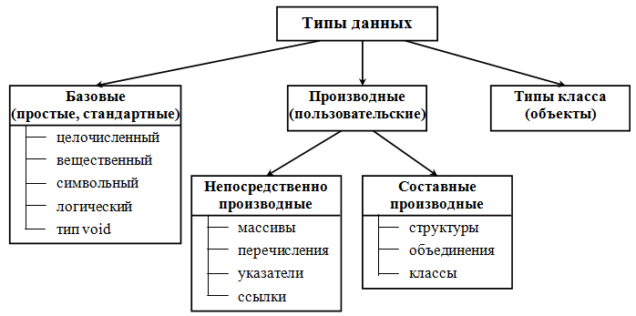
Типы данных в С и в С++

Slide 20
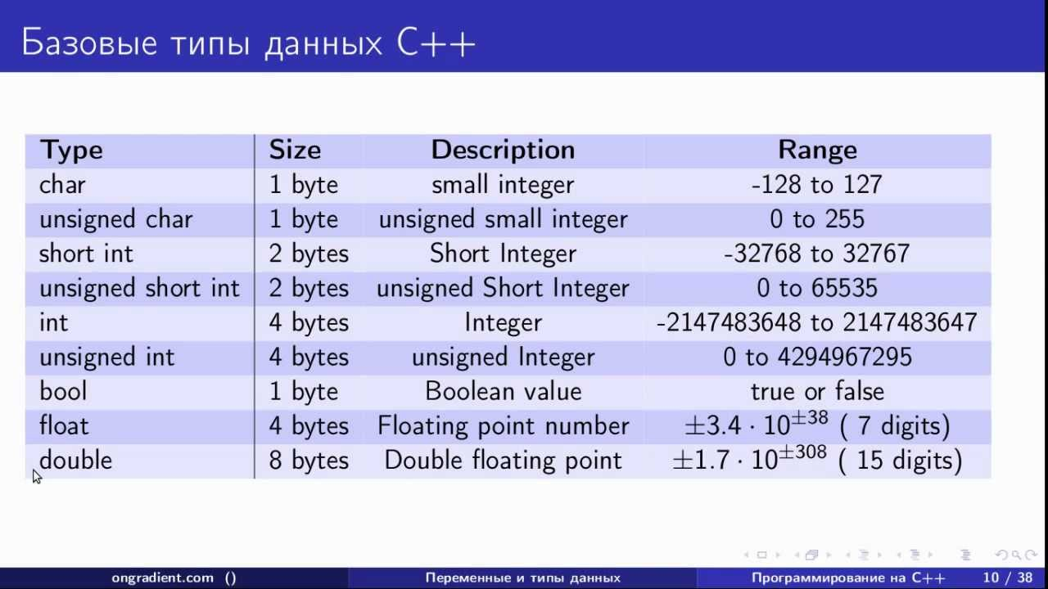
Типы данных

Slide 21
ПЕРЕМЕННЫЕ В ПРОГРАММИРОВАНИИ
В программировании существует понятие «Переменная».
Переменная — это нечто такое, что способно изменять свое значение в ходе выполнения программы.
Возьмём самое обычные арифметическое выражение: x = a + b.
В этом выражении присутствуют три именованных неизвестных: x, a и b.
Каждое неизвестное в этом уравнении может изменять своё состояние: за названием неизвестного сокрыто какое-либо значение. Каким-то неизвестным значения задаём мы, какие-то неизвестные вычисляются по формулам с помощью ставшими известными неизвестных. Любое изменение значения равносильно изменению состояния.
В компьютере почти все то же самое.
Переменная в языке C++ представляет собой название неизвестного, такого неизвестного, значение-состояние которому можно задавать или изменять во время работы программы.

Slide 22
Переменные в программировании
Информация в компьютере хранится в памяти. Минимальная единица информации хранится в одной ячейке памяти. У любой ячейки памяти есть свой собственный физический адрес. У каждой ячейки памяти свой индивидуальный физический адрес. Когда мы хотим, чтобы компьютер, например, выводил некоторое значение на монитор, нам необходимо заставить компьютер запомнить это значение.
Запоминаемое компьютером значение попадает в некоторую область памяти, где и хранится. Область памяти представляет собой целостный блок, собранный из какого-то числа ячеек. Хранимое внутри области памяти значение определяется компилятором с помощью первой ячейки.
У каждой ячейки есть собственный физический адрес. В C++ обращение к адресу первой ячейки некоторого блока памяти эквивалентно обращению ко всему блоку памяти.

Slide 23
Переменные в программировании
Имена переменных
В программах используются переменные. Имя переменной выбирает составитель программы; имя переменной должно начинаться с буквы латинского алфавита и может содержать буквы латинского алфавита, цифры и символы подчеркивания. Заглавные и строчные буквы считаются разными.
При именовании переменных нужно иметь в виду следующее.
Первым символом имени переменной не может быть цифра.
Имя переменной может состоять только из символов латинского алфавита, цифр и символа подчёркивания.
Символы в верхнем и нижнем регистрах рассматриваются как разные.
В качестве имени нельзя использовать ключевые слова, зарезервированные компилятором.
Не стоит начинать название с одного или двух символов подчёркивания: подобные имена используются разработчиками для нужд компилятора, поэтому использования подобных имён способно привести к неожиданным последствиям
Стандарт не ограничивает длину задаваемого переменной имени, но некоторые платформы могут вводит свои ограничения на длину.

Slide 24
Переменные в программировании
Чтобы хранимое в блоке памяти значение, например, отображалось на экране, нужно вытащить значение из блока памяти. Чтобы вытащить значение из блока памяти, нужен адрес первой ячейки этого блока памяти. Обращением к адресу первой ячейки блока памяти всегда можно вытащить значение, хранимое внутри всего блока.
Для закрепления материала можно выполнить простое упражнение.
1. Объявите две переменные и присвойте им значения.
2. Поменяйте значения, хранимые в переменных.
Например, вы объявили a=5; b=10. Необходимо сделать так, чтобы при выводе значения b на монитор выводилось число 5, а при выводе значения a - число 10.

Slide 25
Переменные в программировании
Зачем программисту нужны переменные? Чтобы программа могла что-то сделать, программе нужен доступ к какому-либо участку памяти компьютера. Например, чтобы выполнить простой расчет суммы из двух слагаемых, программе нужно место под хранение первого слагаемого, второго слагаемого и место под хранение полученного результата. То есть для вычисления суммы может требоваться либо два, либо три участка памяти (если используется два, то результат записывается поверх использованного слагаемого). Результат вычисления часто необходим для дальнейшего вычисления, в том числе для повторяемых вычислений.
Вот так выглядит простейшая простая программа вычисления суммы:
cout << 5+10 << "\n"; //Вывести на экран 15

Slide 26
Переменные в программировании
Подход написания кодов подобным образом ведёт к тому, что нет возможности сохранять результаты для дальнейшего их использования. Вот получили мы в результате вычисления исло 15, а как этот результат использовать дальше? Числа 5 и 10 в этом примере являются константами: они где-то сохранены в памяти компьютера, иначе бы вычисление не представлялось возможным, но повторно обратиться к 5 и 10 мы уже не можем, потому что непосредственно с этими константами способа связи нет. Только считать заново!
Кроме этого, во время работы подобной программы вводить значения для вычислений с клавиатуры нельзя.
Поэтому, чтобы программы были полноценными, программисты почти всегда используют переменные. Редкая программа может оказаться полезной, если переменных в ней вообще нет.

Slide 27
Переменные в программировании
Улучшение программы может быть таким:
int year_birthay = 2007; //Переменная year_birthay инициализирована
// значением 1987
cout << year_birthay + 10;
Но сложно утверждать, что в таком коде много смысла, потому что используется значение, заданное программе в исходном коде. Это значение непосредственно во время работы программы не изменить никак. С тем же успехом можно было использовать, например, константу, поэтому этот пример мало отличается от предыдущего.
Тем не менее, этот пример ближе к полноценному коду. Ведь если требуется ввод с клавиатуры, то использование имени переменной позволяет связаться с участком памяти, в который компилятор сможет записывать изменения.

Slide 28
Переменные в программировании
#include <iostream>
int main(){
int year_birthay = 0;
cout << "Введи год рождения: ";
cin >> year_birthay; //Записали в память значение.
cout << "Результат работы программы: " << year_birthay + 10 <<"\n"; //Использовали записанное значение
return 0;
}
Благодаря возможности именования участков памяти мы можем написать почти любое название, которое будет удобно использовать в дальнейшем.

Slide 29
ОБЪЯВЛЕНИЕ ПЕРЕМЕННОЙ
Объявление переменной в C++ происходит таким образом: сначала указывается тип данных для этой переменной, а затем название этой переменной.
Примеры объявления переменных
int a; // объявление переменной a целого типа.
float b; // объявление переменной b типа // данных с плавающей запятой.

Slide 30
ИНИЦИАЛИЗАЦИЯ ПЕРЕМЕННОЙ
При объявлении переменной мы можем присвоить ей значение в этот же момент. Это называется инициализацией переменной.
C++ поддерживает два основных способа инициализации переменных.
Способ № 1. Копирующая инициализация (или «инициализация копированием») с помощью знака равенства =:
int n = 5; // инициализация целочисленной переменной
double c = 14.2; // инициализация переменной типа double
char d = 's'; // инициализация переменной типа char
bool k = true; // инициализация логической переменной k.
Способ № 2. Прямая инициализация с помощью круглых скобок ():
int n(5); // инициализация целочисленной переменной

Slide 31
Инициализация переменной
В C++ имеется важное отличие между понятиями определения (инициализации) и объявления переменной. Под объявлением понимается, собственно, задание имени переменной и указание ей нужного типа. Под определением понимается внесение какой-то информации в объявленную переменную.
Размеры переменных зависят от вашей операционной системы. Чтобы посмотреть размер переменной, существует оператор sizeof:
cout<<sizeof(int)<<"\n"; //Узнали размер переменной типа int
cout<<sizeof(double)<<"\n"; //Узнали размер переменной типа // double

Slide 32
ВЫРАЖЕНИЯ И ИНСТРУКЦИИ
В программировании есть понятие «стейтмент». Стейтмент (или инструкция, англ. statement) в программировании — это полноценная команда или «предложение», которая сообщает компилятору или интерпретатору, что нужно выполнить определённое действие. В отличие от выражения, которое вычисляет и возвращает значение (например, 5 + 3), стейтмент выполняет действие, но не обязательно возвращает результат.
Советую уложить в голове две базовые вещи, используемые в языке:
выражение,
инструкция.
Чтобы их различать, можно дать такие определения.
Выражение - это то, что выдает (в результате своего вычисления) некое значение.
Инструкция - это выражение (зачастую, составное), завершенное точкой с запятой. Выражения почти всегда являются составными выражениями. Почему так? Просто потому, что любое имя переменной, константа или символ - это уже выражение. Если выражения объединяются оператором, то это тоже выражение, только составное.

Slide 33
ОБЪЯВЛЕНИЕ И ИНИЦИАЛИЗАЦИЯ НЕСКОЛЬКИХ ПЕРЕМЕННЫХ
В программировании есть понятие «стейтмент». Стейтмент (или инструкция, англ. statement) в программировании — это полноценная команда или «предложение», которая сообщает компилятору или интерпретатору, что нужно выполнить определённое действие. В отличие от выражения, которое вычисляет и возвращает значение (например, 5 + 3), стейтмент выполняет действие, но не обязательно возвращает результат.
В одном стейтменте можно объявить сразу несколько переменных одного и того же типа данных, разделяя их имена запятыми. Например, следующие два фрагмента кода выполняют одно и то же:
int a, b;
и
int a;
int b;
Кроме того, вы даже можете инициализировать несколько переменных в одной строке: int a = 5, b = 6;
int c(7), d(8);

Slide 34
Объявление и инициализация нескольких переменных
Есть три ошибки, которые совершают новички при объявлении нескольких переменных в одном стейтменте.
Ошибка №1. Указание каждой переменной одного и того же типа данных при инициализации нескольких переменных в одном стейтменте. Это не критичная ошибка, так как компилятор легко её обнаружит и сообщит вам об этом.
int a, int b; // неправильно (ошибка компиляции)
int a, b; // правильно
Ошибка №2. Использование разных типов данных в одном стейтменте. Переменные разных типов должны быть объявлены в разных стейтментах. Эту ошибку компилятор также легко обнаружит:
int a, double b; // неправильно (ошибка компиляции)
int a; double b; // правильно (но не рекомендуется)
Правильно и рекомендуется (+ «читабельнее»): int a;
double b;
Ошибка №3. Инициализация двух переменных с помощью одной операции:
int a, b = 5; // неправильно (переменная a остаётся неинициализированной)
int a = 5, b = 5; // правильно

Slide 35
Объявление и инициализация нескольких переменных
Заметьте, что в C++ оператор присваивания (=) не является знаком равенства и не может использоваться для сравнения значений. Оператор равенства записывается как «двойное равно: = =.
Присваивание используется для сохранения определенного значение в переменной. Например, запись вида a = 10 задает переменной a значение числа 10.
Где объявлять переменные? Старые версии компиляторов языка Си вынуждали пользователей объявлять все переменные в верхней части функции. Сейчас это уже неактуально. Современные компиляторы не требуют, чтобы все переменные обязательно были объявлены в самом верху функции. В языке С++ приоритетным является объявление (а также инициализация) переменных как можно ближе к их первому использованию.

Slide 36
Объявление и инициализация нескольких переменных
Такой стиль написания кода имеет несколько преимуществ.
Во-первых, возле переменных, которые объявлены как можно ближе к их первому использованию, находится другой код, который способствует лучшему представлению и пониманию происходящего. Если бы переменная х была объявлена в начале функции main(), то мы бы не имели ни малейшего представления, для чего она используется. Для понимания смысла переменной пришлось бы целиком просматривать всю функцию. Объявление переменной х возле операций ввода/вывода данных позволяет нам понять, что эта переменная используется для ввода/вывода данных.
Во-вторых, объявление переменных только там, где они необходимы, сообщает нам о том, что эти переменные не влияют на код, расположенный выше, что делает программу проще для понимания.
И, наконец, в-третьих, уменьшается вероятность случайного создания неинициализированных переменных.

Slide 37
Объявление и инициализация нескольких переменных
В большинстве случаев, вы можете объявить переменную непосредственно в строке перед её первым использованием.
Правило. Объявляйте переменные как можно ближе к их первому использованию.

Slide 38
ИНИЦИАЛИЗАЦИЯ ПО УМОЛЧАНИЮ
Если переменную не инициализировать, то происходит ее инициализация по умолчанию, и переменная получает некоторое значение по умолчанию, которое зависит от места, где эта переменная определена.
Если переменная стандартного типа определена вне функции main, но не инициализирована, то она получает то значение по умолчанию, которое соответствует ее типу. Для числовых типов это число 0.
Например:
#include <iostream>
int x;
int main()
{
int y;
std::cout <<"X = " << x << "\n";
std::cout <<"Y = " << y;
return 0;
}
Переменная x определена вне функции, и поэтому она получит значение по умолчанию - число 0.

Slide 39
ИЗМЕНЕНИЕ ЗНАЧЕНИЯ ПЕРЕМЕННОЙ
Ключевой особенностью переменных является то, что мы можем изменять их значения:
#include <iostream>
int main()
{
int x = 6;
x = 8;
x = 10;
std::cout <<"X = " << x; // X = 10
return 0;

Slide 40
ЗАДАНИЕ ТИПОВ ПЕРЕМЕННЫХ
Типы переменным в C++ задаются только один раз, изменять их в ходе работы программы нельзя, то есть нельзя изменять размеры выделенных блоков памяти, можно только уничтожать один блок ради создания другого (это возможно при работе с указателями, к которым мы обратимся позже).
В C++ типы делятся на фундаментальные (они же и базовые или примитивные) и составные.
К фундаментальным типам относятся:
символьные виды типов: char, unsigned char, signed char — относится к целочисленным типам;
целочисленные виды типов: short int, int, long int, long long int — относятся к целочисленным типам;
булевский вид типов: bool —относится к целочисленным типам;
виды типов с плавающей точкой (дробные числа): float, double, long double — относятся к типам с плавающей точкой;
вид пустого типа: void — относится к неполным типам.

Slide 41
Задание типов переменных
К составным типам относятся:
массивы,
функции,
указатели,
ссылки,
объединения,
перечисления
классы (из области объектно-ориентированного программирования).
Для работы с числами используют целочисленные типы, эти типы могут быть знаковыми и беззнаковыми. Знаковые типы — это типы для переменных, способных принимать отрицательные значения, а беззнаковые, соответственно, отрицательных значений принимать не способны.

Slide 42
Задание типов переменных
Поскольку числа могут быть положительными и отрицательными, то численным типам необходим знак «плюс» или «минус». Иногда не нужны отрицательные числа, тогда имеет смысл использовать беззнаковый тип, благодаря которому возможно использовать дополнительные положительные числа.
Беззнаковые типы: short int, int, long int - указываются перед переменной, хранящей целые числа. В short int и long int слово int можно опускать: short, long.
Когда нужно использовать свойство знаковости чисел (только положительные, либо не только положительные, но обязательно и отрицательные), используют ключевые слова signed (знаковое) и unsigned (беззнаковое):

Slide 43
Задание типов переменных
unsigned x = -1; //x - беззнаковая переменная, поэтому отрицательное
// значение внутри неё быть не может, это ошибка
signed y = -1; //y - знаковая переменная, поэтому внутри неё законно
//может находиться отрицательное значение
Имейте в виду, что несмотря на то, что при использовании беззнаковых типов появляется возможность использовать дополнительные положительные числа, вместимость самого типа никак не изменяется. Из целочисленных числовых типов для работы программ в большинстве случаев хватает типа int.
Размеры целочисленных типов во всех компиляторах C++ подчиняются следующему неравенству:
char <= short <= int <= long <= long long

Slide 44
Задание типов переменных
Мир не ограничивается только целыми числами, поэтому существуют типы, называемые типами с плавающей точкой. В отличие от целочисленных типов они не могут быть объявлены как беззнаковые или знаковые:
int main()
{
unsigned float x = 1; //ошибка компиляции, числа с плавающей
//точкой не могут быть беззнаковыми
signed float y = 1; / /ошибка компиляции, числа с плавающей точкой
// не могут быть объявлены знаковыми
float z = 1; //это работает
unsigned double a = 1; //ошибка компиляции, числа с плавающей
// точкой не могут быть беззнаковыми
}
Размер выделяемой памяти для типов с плавающей точкой определяется реализацией компилятора. У чисел с плавающей точкой после точки какое-то определённое число значащих цифр, за значащими цифрами идут цифры, которые представляют собой информационный мусор, поэтому толку от них никакого нет.

Slide 45
Задание типов переменных
В совокупности целочисленные типы и типы с плавающей точкой называются арифметическими типами.
Тип переменной определяет, что именно в ней будет храниться. Хранимым значением может быть число, строка, какой-то наш собственный тип данных. Все типы, даже одинаковые, но с разным названием, воспринимаются компиляторами C++ как типы с разной структурой, то есть считаются разными, поэтому у разных типов переменных могут различаться операции, которые с ними можно использовать.
Так, например, если переменная имеет целочисленный тип, то для нее определена операция сложения (+). Если переменная имеет тип «массив символов», то операции сложения (+) в таком типе нет.
Каждый тип может имеет свои особенности, поэтому при создании переменных вы должны правильно выбирать соответствующий им тип.

Slide 46
Задание типов переменных
Пример кода объявления переменных.
int main ()
{
short x1; //Знаковый. Короткий диапазон целых чисел
signed short x2; //Знаковый. Короткий диапазон целых чисел
unsigned short x3;//Беззнаковый. Короткий диапазон целых чисел
int y1; //Знаковый Диапазон целых чисел
signed int y2; //Знаковый Диапазон целых чисел
unsigned int y3; //Безнаковый Диапазон целых чисел
long z1; //Знаковый длинный диапазон целых чисел
signed long z2; //Знаковый длинный диапазон целых чисел
unsigned long z3; //Беззнаковый длинный диапазон целых чисел
char ch1; //или знаковый, или беззнаковый диапазон для кодов
// символов; может быть в обоих вариантах.
signed char ch2; //Знаковый диапазон для кодов символов
unsigned char ch3; //Беззнаковый диапазон для кодов символов
Иногда в кодах символов применяют отрицательные значения, а иногда - только положительные.
short char; // неверно, char не может быть коротким или длинным.
signed double d; //неверно, знаковыми и беззнаковыми могут быть
// только целочисленные типы
}

Slide 47
КОНСТАНТЫ В С++
Каждый элемент данных, используемый в программе, является либо константой, либо переменной.
Константой называется элемент данных, значение которого в процессе выполнения программы не меняется.
В языке С++ используется константы следующих видов:
числовые,
логические (булевские),
символьные,
строковые.
Числовые константы предназначены для представления числовых данных (целых и вещественных).
Булевские константы используются для представления данных, имеющих смысл логических высказываний (типа: да-нет, истина-ложь, 1-0).
Символьные и строковые константы - это отдельные символы и их последовательности.

Slide 48
ВВОД, ВЫВОД В С++. Библиотека iostream
C++ рассматривает ввод и вывод как поток байтов. (В зависимости от реализации и платформы это могут быть 8-, 16- или 32-битные байты, но все равно они будут байтами.) Однако многие виды данных в программе организованы в виде более крупных блоков, нежели отдельный байт. Например, тип int может быть представлен 16- или 32-битным двоичным значением, а значение типа double — 64- битными двоичными данными. Но при отправке потока байтов на экран желательно, чтобы каждый байт представлял значение символа. То есть для отображения на экране числа -2.34 понадобится отправить пять символов: «-», «2», «.», «3» и «4», а не внутреннее 64-битное с плавающей точкой представление этого значения.
Частью стандартной библиотеки C++ является библиотека iostream – объектно-ориентированная иерархия классов, где используется и множественное, и виртуальное наследование. В ней реализована поддержка для файлового ввода/вывода данных встроенных типов. Кроме того, разработчики классов могут расширять эту библиотеку для чтения и записи новых типов данных.

Slide 49
Библиотека iostream
Для использования библиотеки iostream в программе необходимо включить заголовочный файл:
#include <iostream>
Операции ввода/вывода выполняются с помощью классов istream (потоковый ввод) и ostream (потоковый вывод). Третий класс, iostream, является производным от них и поддерживает двунаправленный ввод/вывод.
Для удобства в библиотеке определены два стандартных объекта-потока:
cin – объект класса istream, соответствующий стандартному вводу; в общем случае он позволяет читать данные с терминала пользователя;
cout – объект класса ostream, соответствующий стандартному выводу; в общем случае он позволяет выводить данные на терминал пользователя.

Slide 50
Вывод с помощью cout
>
Вывод осуществляется, как правило, с помощью перегруженного оператора сдвига влево (<<), а ввод – с помощью оператора сдвига вправо (>>) – это условные названия:
#include <iostream>
#include <string>
int main()
{
// вывести сообщение на экран
cout << "Здесь появится ваше имя:";
cout << "Вася" <<endl;
}
Перегрузка операторов в программировании — один из способов реализации полиморфизма, заключающийся в возможности одновременного существования в одной области видимости нескольких различных вариантов применения оператора, имеющих одно и то же имя, но различающихся типами параметров, к которым они применяются.

Slide 51
Вывод с помощью cout
Назначение операторов легче запомнить, если считать, что каждый «указывает» в сторону перемещения данных.
Например,
>> x
перемещает данные в x,
<< x
перемещает данные из x.
Поэтому одной из наиболее важных задач, стоящих перед программой, является преобразование числовых типов, таких как int или float, в поток символов, который представляет значения в текстовой форме. Таким образом, транслируется внутреннее представление данных в виде двоичных битовых последовательностей в выходной поток символьных байтов.

Slide 52
Перегруженная операция
Чаще всего мы используем cout с операцией <<, которая также называется операцией вставки:
int clients = 22;
cout << clients;
В языке C++, как и в языке С, по умолчанию операция <<Выражение наподобие х <<3 означает: загрузить двоичное представление х и сдвинуть все его биты на три позиции влево. Очевидно, что это не слишком тесно связано с выводом. Но операция << определяется для вывода. В этой ипостаси операция << называется операцией вставки, а не операцией сдвига влево. (Операция сдвига влево обретает эту новую роль посредством своего визуального аспекта, который предполагает смещение информации влево.)

Slide 53
Перегруженная операция
Операция вставки перегружена для применения со всеми базовыми типами C++:
char
short
int
long
float
double
Если вы — программист на С и страдаете от многообразия спецификаторов типа % и проблем, связанных с несоответствием спецификатора действительному типу значения, то использование cout покажется вам до неприличия простым. (Разумеется, как и ввод C++ посредством сin.)

Slide 54
Ввод с помощью cin
Теперь обратимся к вводу и передаче данных в программу. Объект сіп представляет стандартный ввод в виде потока байтов. Обычно этот поток символов генерируется клавиатурой. При вводе последовательности символов объект сіn извлекает эти символы из входного потока. Этот ввод может являться частью строки, значением типа int, типа float или какого-либо иного типа. Таким образом, извлечение символов из потока предполагает также преобразование типа. Объект сіn на основании типа переменной, предназначенной для приема значения, должен применять свои методы для преобразования последовательности символов в значения соответствующего типа. Обычно сіп используют следующим образом:
cin >> х;
Здесь х идентифицирует область памяти, в которую помещается ввод. Это может быть в самом простом случае именем переменной. То, как сin интерпретирует ввод, зависит от типа данных х.

Slide 55
Ввод с помощью cin
Класс istream, определенный в заголовочном файле iostream, перегружает операцию извлечения >> для распознавания следующих базовых типов:
char
short
int
long
float
double
Например, предположим, что имеется следующий код:
// Вывод приглашения на ввод имени cout « "Enter your first name:\n";
string name;
// Ввод имени cin » name;
Таким образом, можно ввести данные, то есть в этом примере имя.

Slide 56
СТРУКТУРА ПРОГРАММЫ С++
Программа на языке С++ имеет определенную структуру.
Существует последовательность заранее определенных строк кода, которые обычно встречаются в программах.
Часто встречающиеся строки кода в программах на C++ включают:
объявление и подключение заголовочных файлов (#include <iostream>, #include <string>),
использование пространства имен (using namespace std;),
объявление переменных (int main()),
операторы ввода/вывода (cout << "Hello, world!";, cin >> variable;),
циклы (for, while, do…while),
условные операторы (if, else, тернарный),
объявление и вызов функций (void myFunction(), return 0;).

Slide 57
Пространство имен
Пространство имён (англ. namespace) — некоторое множество, под которым подразумевается модель, абстрактное хранилище, созданное для логической группировки уникальных идентификаторов (то есть имён).
Идентификатор, определённый в пространстве имён, ассоциируется с этим пространством. Один и тот же идентификатор может быть независимо определён в нескольких пространствах. Таким образом, значение, связанное с идентификатором, определённым в одном пространстве имён, может иметь (или не иметь) такое же значение, как и такой же идентификатор, определённый в другом пространстве. Языки с поддержкой пространств имён определяют правила, указывающие, к какому пространству имён принадлежит идентификатор (то есть его определение).
Например, Андрей работает в компании X, а ID (сокр. от англ. Identifier — идентификатор) его как работника равен 123. Олег работает в компании Y, а его ID также равен 123. Единственное (с точки зрения некой системы учёта), благодаря чему Андрей и Олег могут быть различимы при совпадающих ID, это их принадлежность к разным компаниям. Различие компаний в этом случае представляет собой систему различных пространств имён (одна компания — одно пространство).

Slide 58
Пространство имен
В больших базах данных могут существовать сотни и тысячи идентификаторов. Пространства имён (или схожие структуры) реализуют механизм для сокрытия локальных идентификаторов. Их смысл заключается в группировке логически связанных идентификаторов в соответствующих пространствах имён, таким образом делая систему модульной.
Пространства имен предоставляют метод предотвращения конфликтов имен в больших проектах.
Символы, объявленные внутри блока пространства имен, помещаются в именованную область, это предотвращает их от ошибки за идентично названные символы в других областях.
Допускается использование нескольких блоков пространства имен с одинаковыми именами. Все объявления внутри этих блоков объявляются в именованной области.
Пространство имен работает, чтобы избежать конфликтов имен.

Slide 59
Структура программы С++
Заголовочные файлы и пространства имен
#include <iostream> подключает стандартный поток ввода-вывода для работы с консолью.
#include <string> подключает класс string для работы со строками.
using namespace std; позволяет использовать объекты и функции стандартной библиотеки без префикса std::

Slide 60
Структура программы С++
Структура программы
int main() главная функция, с которой начинается выполнение программы.
return 0; сигнализирует об успешном завершении программы.

Slide 61
Структура программы С++
Ввод и вывод данных
cout << "Текст" << endl; выводит текст или значение переменной на консоль.
cin >> variable; считывает введенные пользователем данные в переменную.
cout << str[i]; позволяет обратиться к отдельному символу строки по его индексу.

Slide 62
Структура программы С++
Управляющие конструкции
if (условие) { ... } else { ... } выполняет код в зависимости от истинности условия.
for (инициализация; условие; шаг) { ... } выполняет блок кода заданное количество раз.
while (условие) { ... } выполняет блок кода, пока условие истинно.
do { ... } while (условие) выполняет блок кода, пока условие истинно.

Slide 63
Структура программы С++
Работа со строками
string myString = "Привет"; объявляет строковую переменную и присваивает ей значение.
myString.length() возвращает длину строки.
myString.empty() проверяет, является ли строка пустой.

Slide 64
Структура программы С++
Спецсимволы в строках
\n символ переноса строки.
\\" экранирование двойной кавычки, чтобы она стала частью строки, а не воспринималась как конец строки.
\\\\: экранирование обратного слэша.

Slide 65
ОСНОВНЫЕ БИБЛИОТЕКИ И ИХ ОСНОВНЫЕ ФУНКЦИИ И ОПЕРАТОРЫ
1. <iostream> для VisualStudio – это библиотека для работы с консолью (экраном).
cout – оператор вывода данных на экран.
Пример использования:
cout<<"fraza"; //выведет на экран слово fraza; может вывести любой текст.
cout<<x; //выведет на экран число, хранящееся в переменной х.
cin – оператор считывания с клавиатуры.
Когда у пользователя запрашивают число, программа ждет, пока пользователь не напечатает число и нажмет ENTER. Тогда оператор cin записывает это значение в переменную х.
Пример использования:
cin>>x; //присваивает переменной х значение, введенное с клавиатуры.
cin>>x>>y; //присваивает переменной х первое введенное с клавиатуры значение, переменной у – второе.
endl – оператор перевода каретки на экране на следующую строку и возврата курсора в ее начало. Самостоятельно не используется.

Slide 66
Основные библиотеки и их основные функции и операторы
Пример использования:
cout<<endl; //курсор перейдет на новую строку.
cout<<x<<endl;//сначала на экране появится число, хранящееся в переменной, потом курсор перейдет на новую строку. Выводимые далее данные будут печататься с новой строки.
cout<<endl<<"fraza"; // курсор перейдет на новую строку, и на новой строке появится надпись fraza.
precision(n) – функция для отображения на экране дробных чисел с n цифрами после запятой.
Пример использования:
cout.precision(3)<<7.897426; //число 7.897426 выведется на экран в виде 7.897.
2. <сmath> - библиотека математических функций (аналог <math.h> из языка C. Основные математические функции представлены в таблице на следующем слайде.

Slide 67
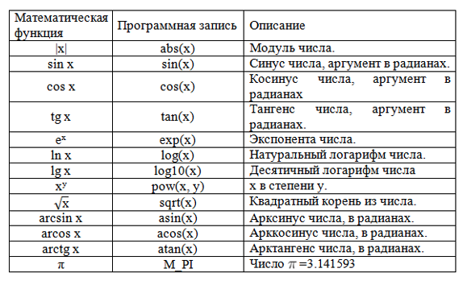
Основные библиотеки и их основные функции и операторы
Основные математические функции

Slide 68
Основные библиотеки и их основные функции и операторы
<iomanip> для VisualStudio реализует инструменты для работы с форматированием вывода. В этой библиотеке есть функция setw(n), которая применяется для вывода на экран значения, под которое отводится n ячеек. Используется при построении ровной таблицы значений функции.
Пример использования:
cout<<setw(5)<<x<<setw(5)<<y<<endl;
На экран выведутся два числа: первое (1.5) в первых пяти ячейках, второе (-73) во вторых пяти ячейках: _ _ 1 . 5 _ _ - 7 3 .

Slide 69
Часто встречающиеся строки кода программ C++
Итак, чтобы использовать в программе переменную, необходимо совершить 3 действия.
1) Объявить переменную в начале программы, явно указав тип данных для переменной.
Пример:
double x; //вещественная переменная.
int m; //целочисленная переменная.
Если переменная не будет объявлена, но будет использоваться далее в программе, то программа не запустится, компилятор выдаст ошибку.
2) Проинициализировать переменную, т.е. задать переменной начальное значение.
Пример:
x = 7.81;
m = 4; z = x + m;

Slide 70
Часто встречающиеся строки кода программ C++
Если переменная не будет проинициализирована, то компилятор не выдаст ошибки, но расчеты будут выполнены неверно.
Использовать эту переменную далее в программе в расчетах или при выводе на экран.
Для числовых переменных определены простейшие логические операции, которые приведены в таблице на следующем слайде. Для их использования не нужно подключать библиотеку.

Slide 71
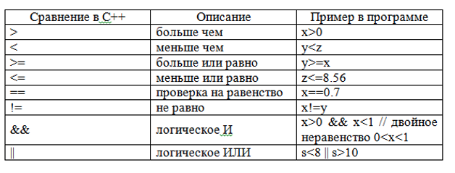
Часто встречающиеся строки кода программ C++
Логические операции

Slide 72
РЕКОМЕНДАЦИИ ПО СТИЛЮ ПРОГРАММИРОВАНИЯ
Накопленный опыт программирования привел к формированию следующих рекомендаций по составлению наглядных и легко читаемых программ.
1. Стандартизация стиля программирования заключается в том, что необходимо всегда придерживаться одного способа программирования, записи программы.
С целью рационального размещения текста, не следует операторы программы писать сплошным текстом.

Slide 73
Рекомендации по стилю программирования
2. Для четкого выявления вложенности управляющих структур требуется особым образом располагать операторы в тексте, так чтобы служебные слова, которыми начинается или заканчивается тот или иной оператор, записывались на одной вертикали, а все вложенные в него операторы записывались с некоторым отступом вправо. При записи конструкции языка более глубоких уровней вложенности следует сдвигать их от начала строки вправо. Каждое описание и каждый оператор следует писать с новый строки. Перенося описания операторов на новые строки, записи надо сдвигать вправо. Следует по возможности избегать длинных строк.

Slide 74
Рекомендации по стилю программирования
3. Рекомендуется любую программу сопровождать комментариями, поясняющими назначение всей программы и отдельных ее блоков и функций.
4. Имена для объектов программы надо выбирать так, чтобы они наилучшим образом соответствовали этим объектам, отражали их назначение.
5. Списки идентификаторов в блоках описания следует упорядочивать: это облегчает поиск в них нужных элементов.
6. Программирование ведется сверху вниз. В процессе разработки алгоритма и программы следует начинать с самой общей модели решения, постепенно уточняя ее до уровня отдельного блока, а затем детально прорабатывая отдельный блок.

Slide 75
ТРАНСЛЯТОРЫ. СИНТАКСИС И СЕМАНТИКА
Особое значение для программиста имеет предупреждение и исправление ошибок в алгоритме и программе решения задачи. Прежде чем выполнит программу, ее текст необходимо ввести в компьютер. Для ввода и изменения (редактирования) текстов используется специальная программа - текстовый редактор.
Существует три вида трансляторов: компиляторы, ассемблеры, интерпретаторы.
Интерпретатором называется транслятор, производящий пооператорную (покомандную) обработку и выполнение исходной программы.
Компиляторы преобразуют (транслируют) всю программу в модуль на машинном языке, после чего программа записывается в память компьютера и лишь потом исполняется.
Ассемблеры переводят программу, записанную на языке ассемблера, (автокоды) в программу на машинном языке.

Slide 76
Трансляторы. Синтаксис и семантика
Любой транслятор решает следующие основные задачи:
1) анализирует транслируемую программу, в частности, определяет, содержит ли она синтаксические ошибки;
2) генерирует выходную программу (ее часто называют объектной или рабочей) на языке команд ЭВМ (в некоторых случаях транслятор генерирует выходную программу на промежуточном языке, например, на языке ассемблера);
3) распределяет память для выходной программы (в простейшем случае это заключается в назначении каждому фрагменту программы, всем переменным, константам, массивам данных и другим объектам своих адресов участков памяти).
В отличия от естественных языков, таких как русский, английский и др., язык программирования имеет очень ограниченное количество слов, понятных компиляторам, и строгие правила записи команд. Совокупность этих требований образует синтаксис языка программирования, а смысл команд и других конструкций языка - его семантику.

Slide 77
ИНСТРУКЦИИ. ОПЕРАТОРЫ
Алгоритм решения любой задачи состоит из отдельных довольно мелких шагов. В программе для каждого шага алгоритма, в том числе для организации ветвлений и циклов, записывается отдельная инструкции (команда). Таким образом, программа состоит из отдельных инструкций или команд. Эти инструкции в программировании принято называть операторами. Часто в литературе по программированию программу определяют, как последовательность операторов.
Операторы могут объединяться в более крупные конструкции - составные операторы, подпрограммы-функции. Такие конструкции состоят из нескольких элементарных операторов, однако в программе могут использоваться как один оператор.
Подпрограммы-функции универсального назначения могут располагаться в особом образом оформленных файлах - библиотечных модулях.

Slide 78
ПРИМЕР ПРОСТОЙ ПРОГРАММЫ
Сейчас мы напишем простую программу-калькулятор, которая будет принимать от пользователя два целых числа, а затем определять их сумму:
#include <iostream>
using namespace std;
int main()
{
setlocale(0, "");
int a, b; // объявление двух переменных a и b целого типа данных.
cout << "Введите первое число: ";
cin >> a; // пользователь присваивает переменной a какое-либо
//значение.
cout << "Введите второе число: ";
cin >> b;
int c = a + b; // новой переменной c присваиваем значение суммы
//введенных пользователем данных.
cout <<"Сумма чисел = " <<c<<endl; // вывод ответа.
return 0;
}

Slide 79
Пример простой программы
Разбор кода
В 7-й строке кода программы мы объявляем переменные «a» и «b» целого типа int. В следующей строке кода выводится сообщение пользователю, чтобы он ввел с клавиатуры первое число.
В 9-й строке стоит конструкция cin >>. С помощью нее у пользователя запрашивается ввод значения переменной «a» с клавиатуры. Аналогичным образом задается значение переменной «b».
В 12-й строке мы производим инициализацию переменной «c» суммой переменных «a» и «b». Далее организуется вывод с помощью cout, который выводит на экран строку и значение переменной «c».
При выводе переменных мы не заключаем их в кавычки, в отличие от строк.

Slide 80
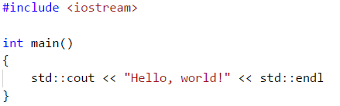
ОШИБКИ КОМПИЛЯЦИИ
Попробуем составить неправильную программу. Например, уберём символ ; в конце единственной инструкции:
Запустите компиляцию. Вы увидите ошибку компиляции, примерно такую:
C:\Code\CppProjects\other>hello Hello, world! C:\Code\CppProjects\other>g++ hello.cpp -o hello hello.cpp: In function 'int main()': hello.cpp:6:1: error: expected ';' before '}' token } ^
Компилятор сообщает, что ожидается ';' перед знаком '}'

Slide 81
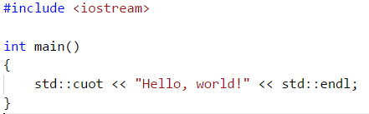
Ошибки компиляции
Компилятор достаточно умён, чтобы показать вам точное место ошибки и способ её исправления! Именно поэтому сообщения от компиляторов C/C++ следует внимательно читать.
Теперь попробуем внедрить другую ошибку: в слове cout перепутаем две буквы: “cuot”
Запустите компилятор и прочитайте сообщение. Оно должно быть таким:
C:\Code\CppProjects\other>g++ hello.cpp -o hello hello.cpp: In function 'int main()': hello.cpp:5:10: error: 'cuot' is not a member of 'std' std::cuot << "Hello, world!" << std::endl; ^~~~ hello.cpp:5:10: note: suggested alternative: 'clog' std::cuot << "Hello, world!" << std::endl; ^~~~ clog
Компилятор догадался, что программист опечатался, и предложил свой вариант замены. К сожалению, вариант не самый удачный: компилятор предложил clog вместо cout. Тем не менее, во многих случаях компилятор угадывает правильно.

Slide 82
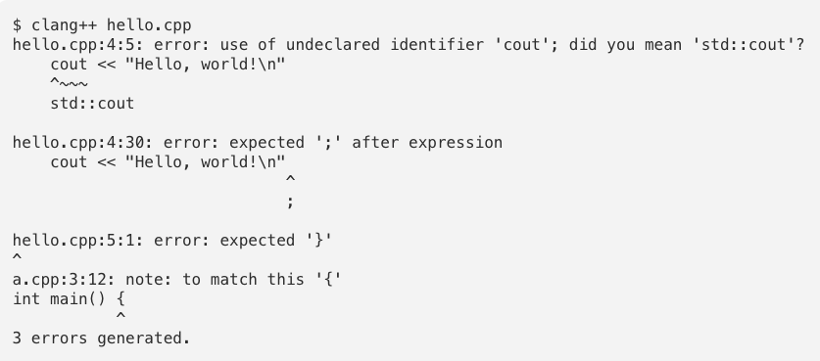
Ошибки компиляции
Сделаем в программе 3 ошибки:
Первая ошибка — вместо std::cout мы написали cout. Вторая ошибка — не поставили точку запятой после "Hello, world!\n". Наконец, третья – не закрыли фигурную скобку с телом функции.
#include <iostream>
int main() {
cout << "Hello, world\n"
Компилятор может выдать такие сообщения:
Ошибки компиляции (compile errors) следует отличать от возможных ошибок времени выполнения (runtime errors), которые происходят после запуска программы и, как правило, зависят от входных данных, неизвестных во время компиляции.

Slide 83
Ошибки компиляции
Типы ошибок компиляции
Синтаксические ошибки:
Проблемы с написанием кода, нарушающие грамматику языка.
Пример: Пропущенная точка с запятой в конце строки.
Ошибки идентификаторов (неопределенные переменные/функции):
Компилятор не находит объявление для используемого идентификатора.
Причины: Идентификатор не был объявлен, не включен нужный заголовочный файл (например, <iostream> для cout), или не указан квалификатор области видимости (std::cout вместо cout).
Ошибки типов:
Возникают при несоответствии типов данных, например, при попытке присвоить значение одного типа переменной другого типа без явного преобразования.
Ошибки с использованием библиотек/заголовков:
Проблемы, связанные с отсутствием необходимых заголовков, которые содержат объявления используемых функций и классов.

Slide 84
Пример простой программы
Задание для самоконтроля.
Попробуйте провести несколько экспериментов с программой — сделайте аналогичный пример с умножением или вычитанием переменных. Не бойтесь издеваться над программным кодом, потому что ошибки — неотъемлемая часть обучения любому делу. И не забываем про точки с запятой.

Slide 85
Литература
Процедурное программирование на языках СИ и C++ : учебно-методическое пособие / Л. А. Скворцова [и др.]. — М.: РТУ МИРЭА, 2018. — 238 c. [Электронный ресурс]. Режим доступа: https://library.mirea.ru/books/53585
Трофимов В.В., Павловская Т.А. Алгоритмизация и программирование: учебник для академического бакалавриата. М.: Издательство Юрайт, 2017. [Электронный ресурс]. Режим доступа: https://www.intuit.ru/studies/courses/16740/1301/info
Уроки C++ с нуля. [Электронный ресурс]. Режим доступа: https://code-live.ru/tag/cpp-manual
Введение в языки программирования Cи C++. [Электронный ресурс]. Режим доступа: https://www.intuit.ru/studies/courses/1039/231/info
Язык C/C++. : учебно-метод. пособие / А. А. Хлебников, Е. Н. Каширская, С. И. Набатов .— М. : РТУ МИРЭА , 2018.
Процедурное программирование. : учебно-метод. пособие / Е. Н. Каширская, С. Е. Харьковский .— М. : РТУ МИРЭА
Процедурное программирование. Ч. 1. : сборник контрольных заданий / Е. Н. Каширская, В. А. Холопов, Е. В. Копытова .— М. : РТУ МИРЭА , 2019
Процедурное программирование. Ч. 1. : сборник контрольных заданий / Е. Н. Каширская, В. А. Холопов, Е. В. Копытова .— М. : РТУ МИРЭА , 2019
Процедурное программирование. : Практикум / Е. Н. Каширская, С. В. Антонов .— М. : РТУ МИРЭА , 2020
Процедурное программирование. : рабочая тетрадь / Е. Н. Каширская, Е. В. Копытова .— М. : РТУ МИРЭА , 2020
Процедурное программирование. : рабочая тетрадь / Е. Н. Каширская, Е. В. Копытова .— М. : РТУ МИРЭА , 2021
Языки программирования. : практикум / Е. Н. Каширская .— М. : РТУ МИРЭА , 2021
Программирование алгоритмов сортировки. : учебное пособие / Е. Н. Каширская, М. А. Макаров, С. Е. Харьковский .— М. : РТУ МИРЭА , 2021
Процедурное программирование. : практикум / Е. Н. Каширская .— М. : РТУ МИРЭА , 2021
Математическая логика в алгоритмизации. : практикум / Е. Н. Каширская .— Москва : РТУ МИРЭА , 2024

